Slide 1
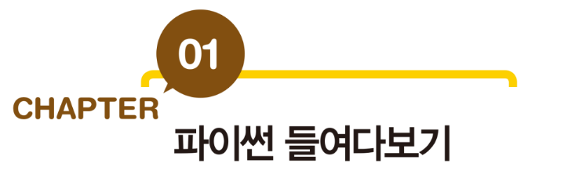
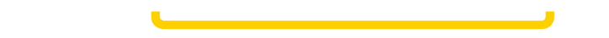
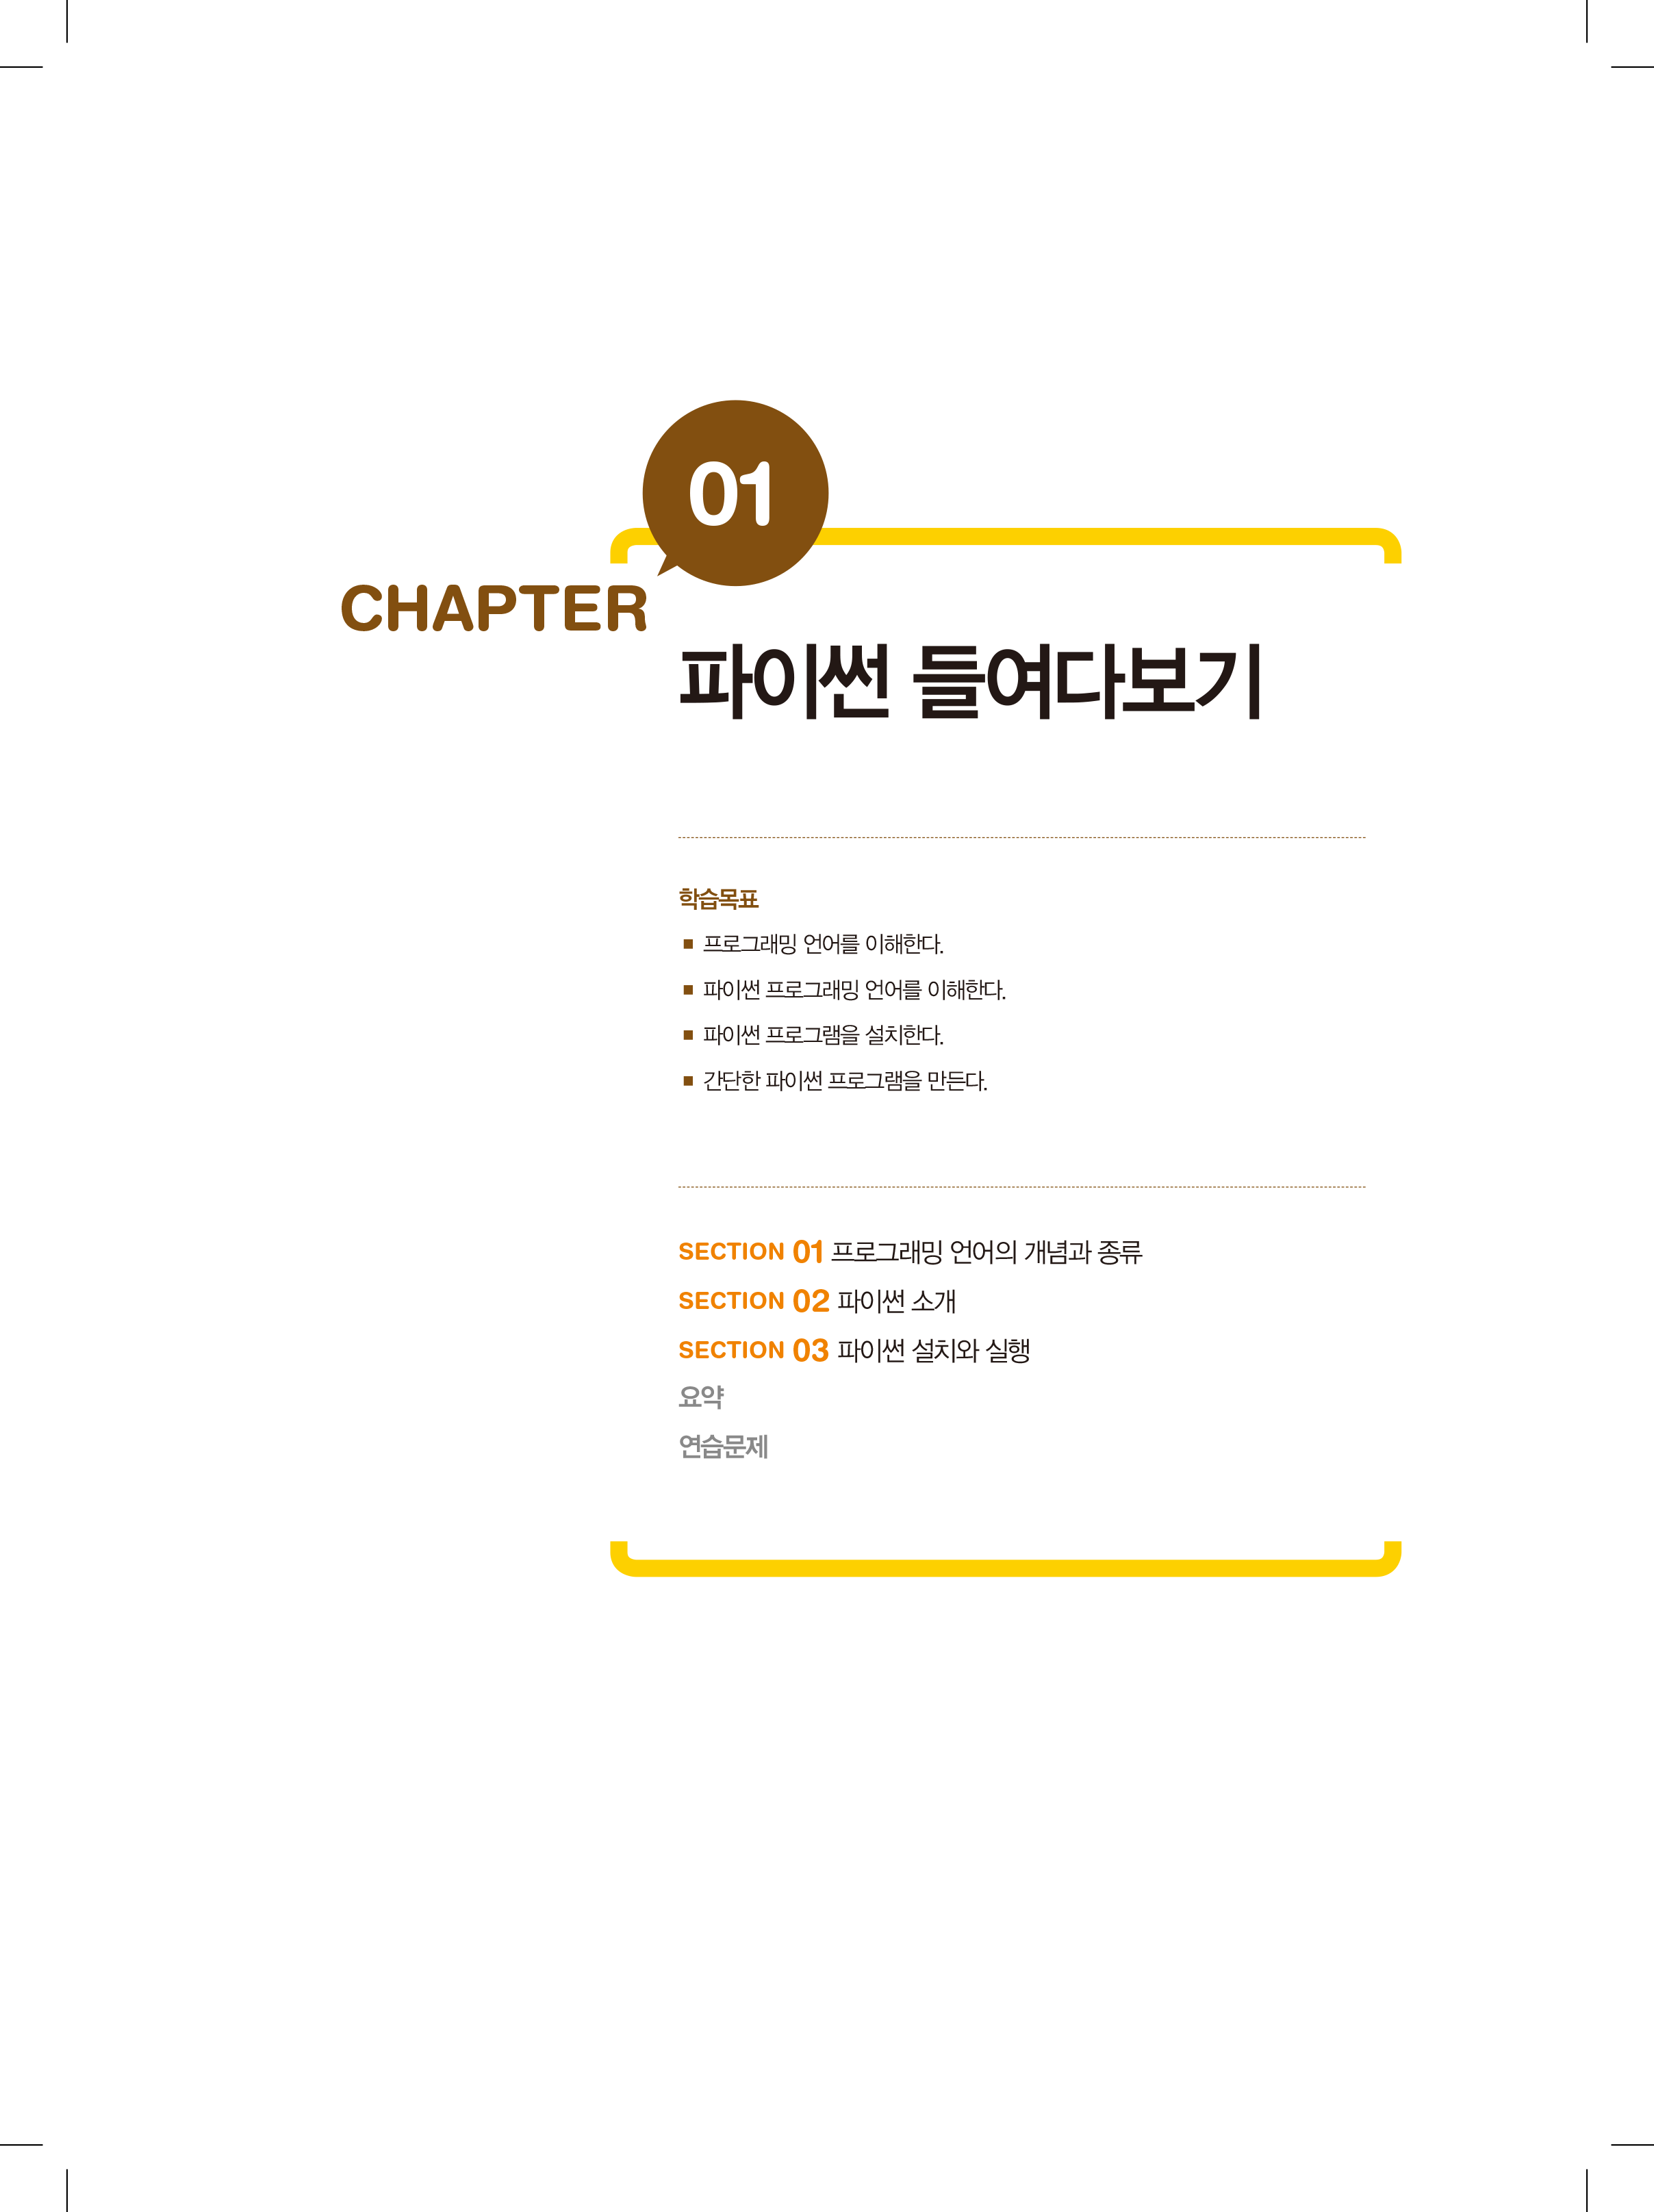

Slide 3
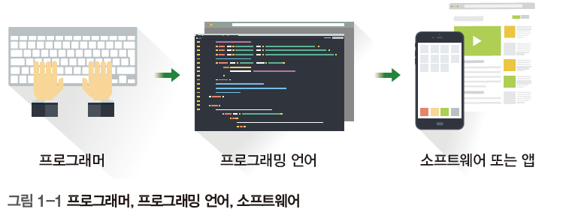
Section 01 프로그래밍 언어의 개념과 종류
프로그래밍 언어의 개념
프로그래밍 언어 : 컴퓨터가 이해하는 말로 컴퓨터에서 작동하는 소프트웨어(엑셀, 한글, 인터넷 익스플로러 등)를 만드는 도구
프로그래머 : 프로그래밍 언어를 사용해 소프트웨어나 앱을 만드는 사람

Slide 4
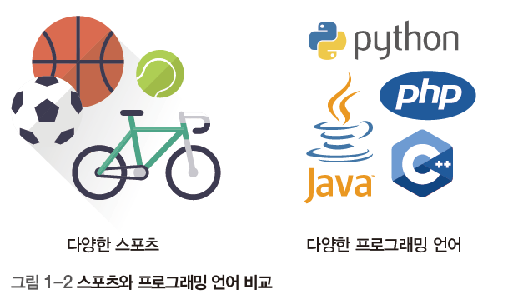
Section 01 프로그래밍 언어의 개념과 종류
프로그래밍 언어의 종류
수백 가지가 넘는 종류 중 많이 사용되는 프로그래밍 언어는 C/C++, 자바(Java), HTML, PHP, 파이썬 등

Slide 5
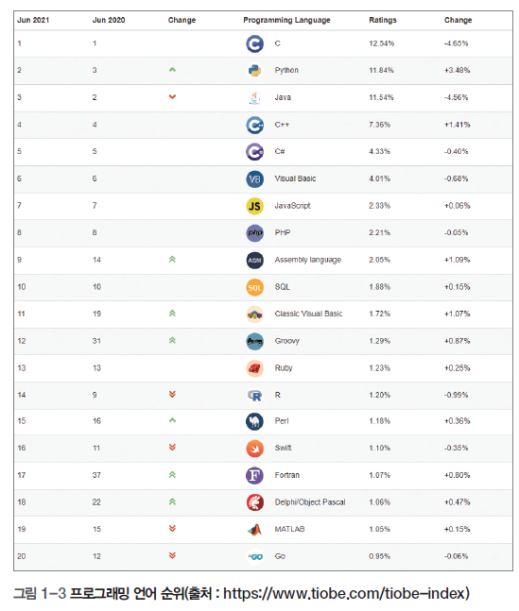
Section 01 프로그래밍 언어의 개념과 종류
프로그래밍 언어의 종류

Slide 6
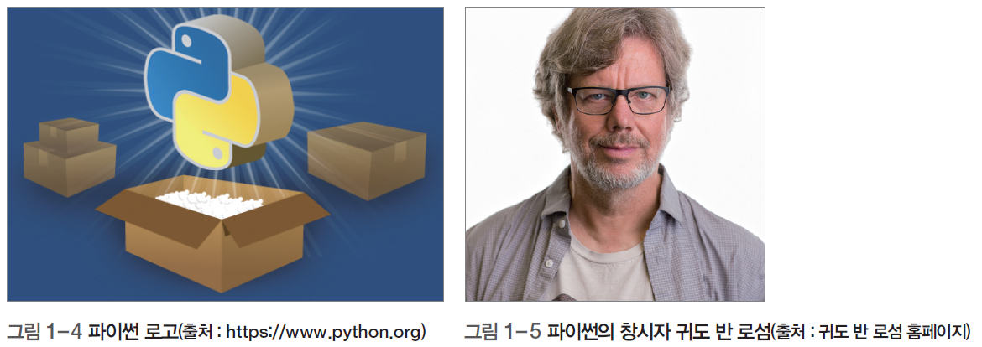
Section 02 파이썬 소개
파이썬 역사
배우기도 쉽고 결과도 바로 확인할 수 있어 초보자에게 적합한 프로그래밍 언어
귀도 반 로섬(1956년~)이라는 프로그래머가 C 언어로 제작해 1991년에 공식으로 발표
사전적인 의미는 비단뱀으로 로고도 파란색&노란색 비단뱀 2마리가 서로 얽혀 있는 형태

Slide 7
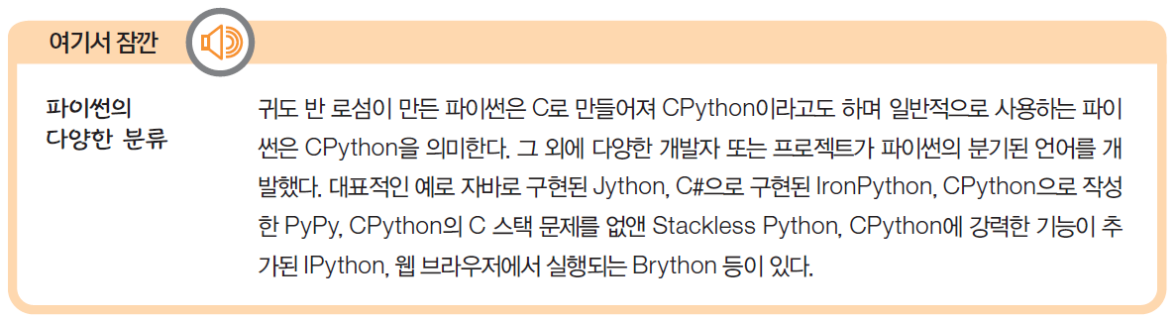
Section 02 파이썬 소개

Slide 8
Section 02 파이썬 소개
파이썬 특징
➊ 강력한 기능을 무료로 사용할 수 있다
➋ 읽기 쉽고 사용하기 쉽다
➌ 사물인터넷과 잘 연동된다
➍ 다양하고 강력한 외부 라이브러리들이 풍부하다
➎ 강력한 웹 프레임워크를 사용할 수 있다

Slide 9
Section 02 파이썬 소개
파이썬의 단점
느린 속도
파이썬은 컴파일러 언어가 아닌 스크립트 언어이기 때문에 컴파일러 언어보다 느림 → 이를 보완하려고 많은 파이썬 패키지를 최적화시키고 있음
모바일 컴퓨팅 분야에 지원이 약하고 하드웨어 제어 등과 관련된 부분 사용이 어려움

Slide 10
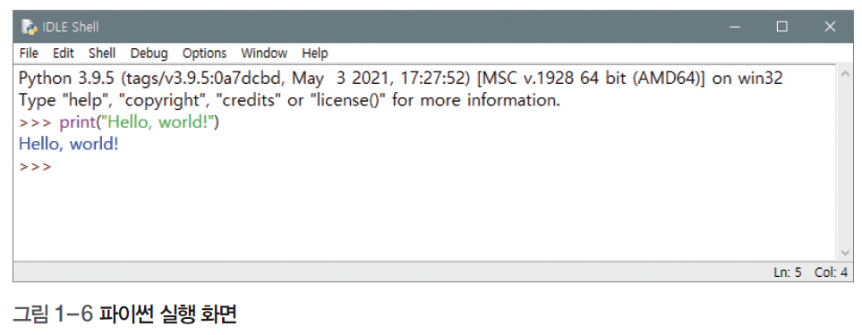
Section 02 파이썬 소개
파이썬의 실행 화면
print(“Hello, world!”)를 입력한 후 [Enter]를 눌러 Hello, world!를 출력한 화면
print는 무언가를 프린트하라는 의미이므로 print( )에서 괄호 안에 있는 것을 화면에 출력

Slide 11
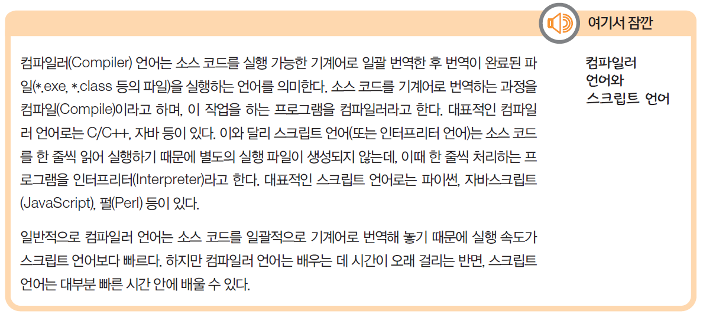
Section 02 파이썬 소개

Slide 12
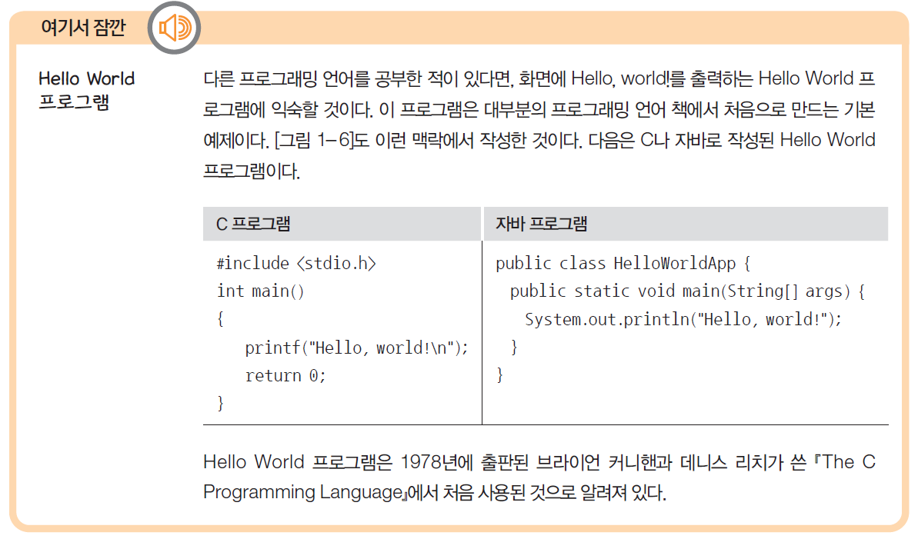
Section 02 파이썬 소개

Slide 13
Section 03 파이썬 설치와 실행
윈도 버전 및 시스템 종류 파악
[Win] + [R]을 누른 후, msinfo32 명령을 입력하고 <확인> 버튼
[시스템 정보]에서 확인
x64 : 64bit
x86 : 32bit
[레이아웃 및 보기 옵션] → [표시] → [파일 확장명] 체크
윈도우 10은 파일 탐색기 실행→[보기] 메뉴 선택 → '파일 확장명' 체크

Slide 14
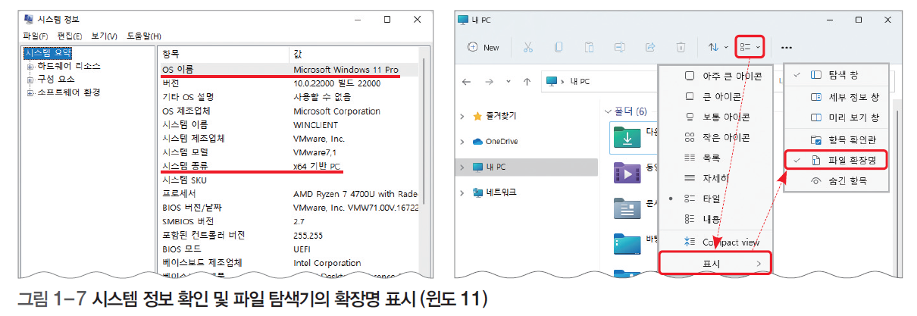
Section 03 파이썬 설치와 실행
파이썬 다운로드

Slide 15
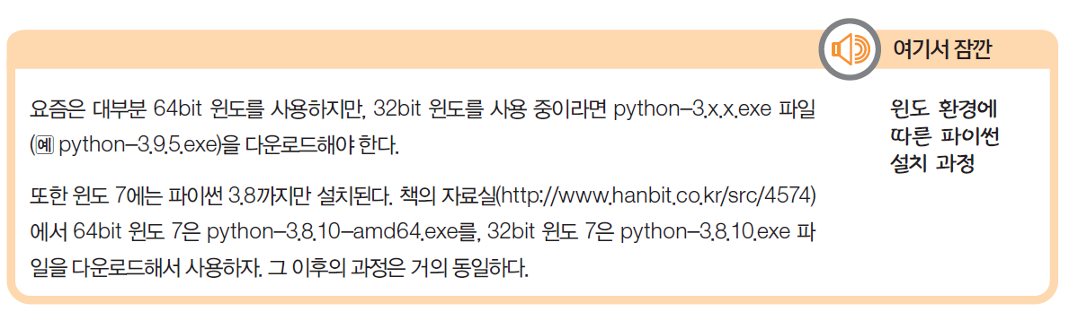
Section 03 파이썬 설치와 실행

Slide 16
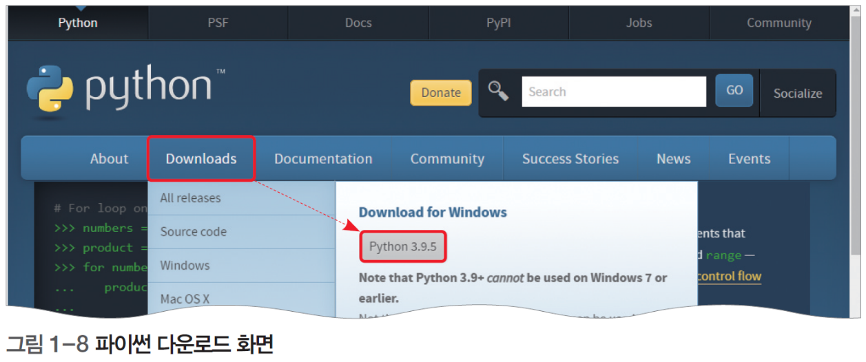
Section 03 파이썬 설치와 실행
파이썬 다운로드
http://www.python.org/에 접속 → [Downloads]-[Download Python 3.x.x] 클릭 → 설치 파일인 python-3.x.x.exe를 원하는 위치에 저장

Slide 17
Section 03 파이썬 설치와 실행
[참고] 유튜브 동영상 링크
파이썬 3.8과 Pycharm 설치 https://www.youtube.com/watch?v=bM5eBHz7QJg

Slide 18
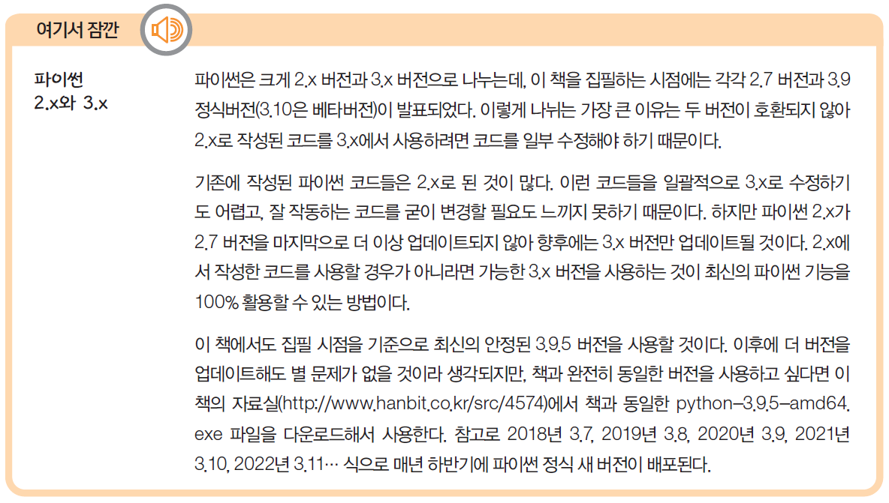
Section 03 파이썬 설치와 실행
파이썬 설치

Slide 19
Section 03 파이썬 설치와 실행
파이썬 설치
python-3.x.x.exe를 더블클릭 실행
Add Python 3.x to PATH에 체크
<Customize Installation> 클릭
[Optional Features]에서 <Next> 버튼 클릭
[Advanced Options] 에서 ‘C:\Python\Python39’(또는 Python310, Python311 등)로 변경
<Install> 버튼을 누른다
설치를 마치면 <Close> 버튼 클릭

Slide 20
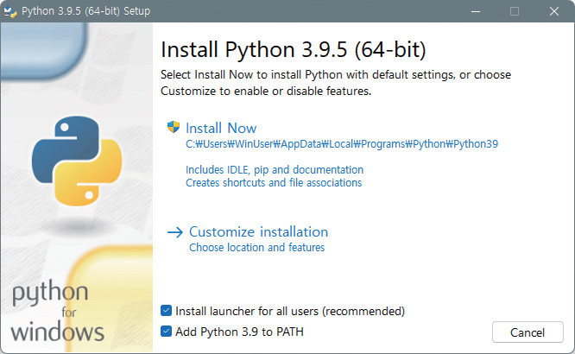
Section 03 파이썬 설치와 실행
파이썬 설치

Slide 21
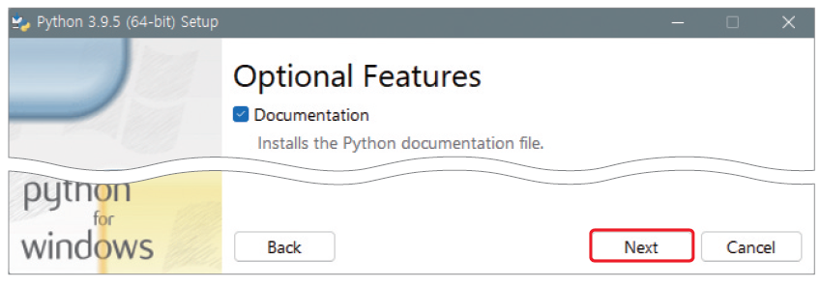
Section 03 파이썬 설치와 실행
파이썬 설치

Slide 22
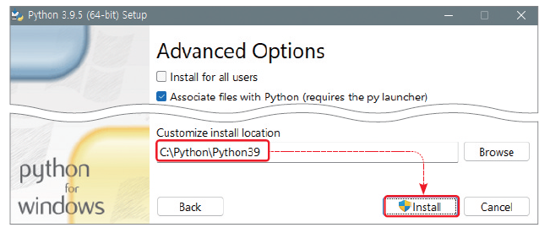
Section 03 파이썬 설치와 실행
파이썬 설치

Slide 23
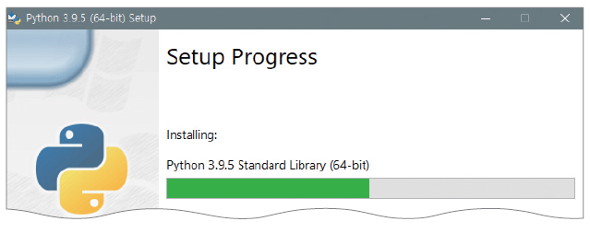
Section 03 파이썬 설치와 실행
파이썬 설치

Slide 24
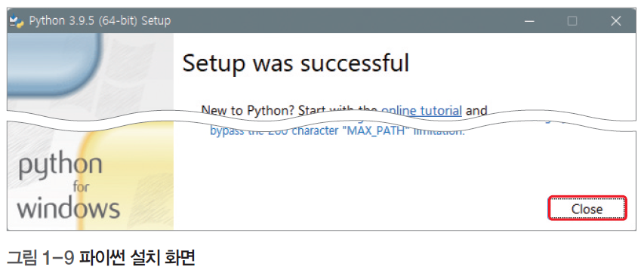
Section 03 파이썬 설치와 실행
파이썬 설치

Slide 25
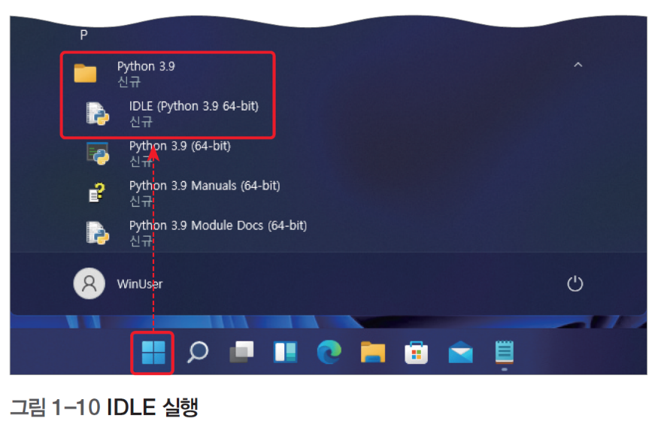
Section 03 파이썬 설치와 실행
파이썬 실행
윈도의 <시작> 버튼 → [모든 프로그램]-[Python 3.x]-[IDLE (Python 3.x 64-bit)] 선택

Slide 26
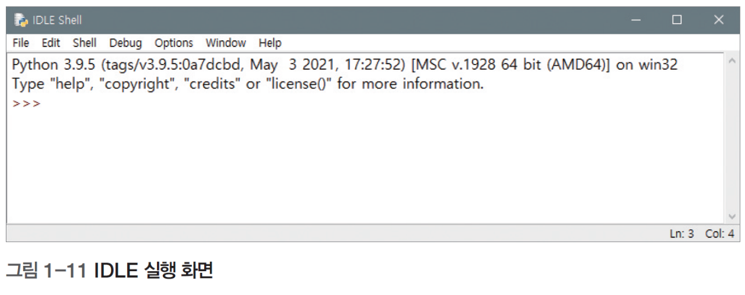
Section 03 파이썬 설치와 실행
파이썬 실행
윈도의 <시작> 버튼 → [모든 프로그램]-[Python 3.x]-[IDLE (Python 3.x 64-bit)] 선택 → IDLE이 시작되며 파이썬 셸이 대화형 모드로 나타남

Slide 27
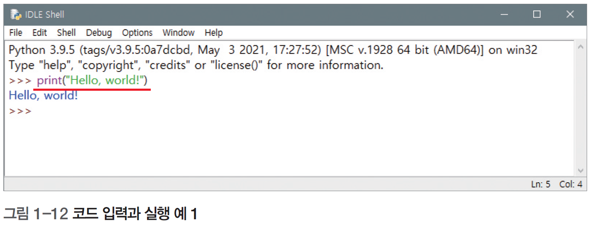
Section 03 파이썬 설치와 실행
파이썬 코드 입력과 실행 예
예1
>>> 다음에 print("Hello, world!")를 입력하고 [Enter]

Slide 28
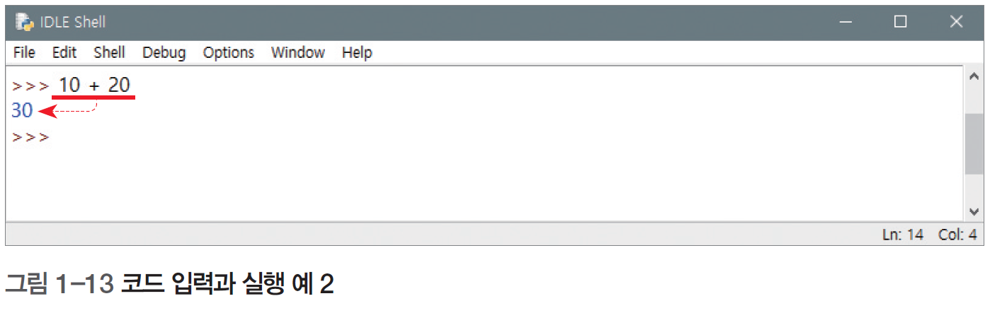
Section 03 파이썬 설치와 실행
파이썬 코드 입력과 실행 예
예2
>>> 다음에 다음 계산식을 입력하고 [Enter]

Slide 29
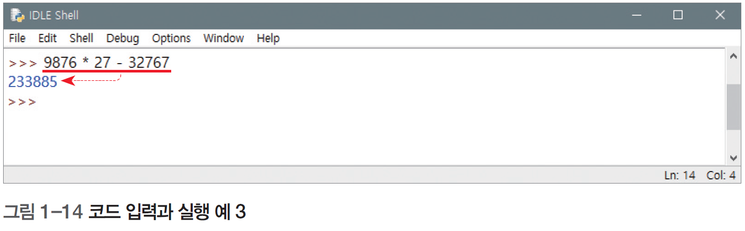
Section 03 파이썬 설치와 실행
파이썬 코드 입력과 실행 예
예3
>>> 다음에 다음 계산식을 입력하고 [Enter]

Slide 30
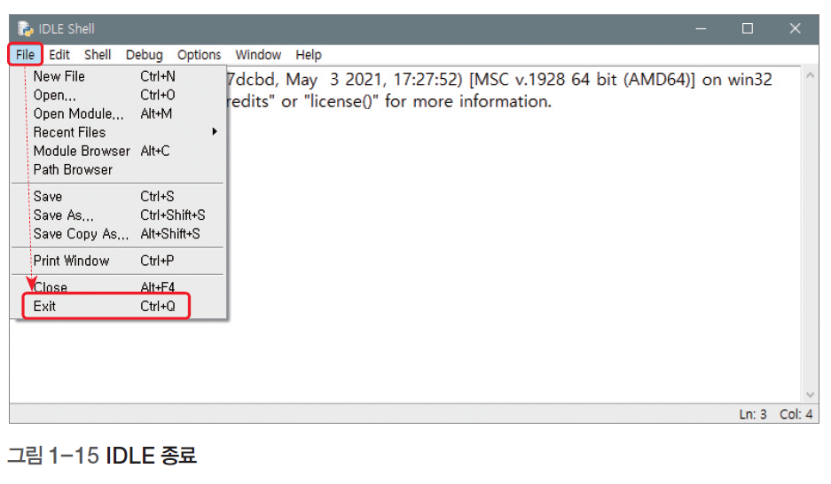
Section 03 파이썬 설치와 실행
파이썬 IDLE 종료
[File]-[Exit] 메뉴 선택

